Slide 1
Гибридомная технология получения моноклональных антител (МКА) заданной специфичностью
Волгоградский государственный медицинский университет Министерства здравоохранения Российской Федерации
Ассистент кафедры молекулярной биологии и генетики, к.м.н. Замарина Т.В.

Slide 2
План
Достижения фундаментальной иммунологии и клеточной биологии, обусловившие успешную реализацию идею получения перевиваемых клеток-продуцентов моноклональных иммуноглобулинов
История создания гибридомной технологии.
Основные положения гибридомной технологии.
Последовательность реализации экспериментальных задач при получении МКА.
Свойства МКА, преимущества и ограничения их использования.
Получение гибридом человеческого происхождения и перспективы их использования для диагностики и лечения.

Slide 3
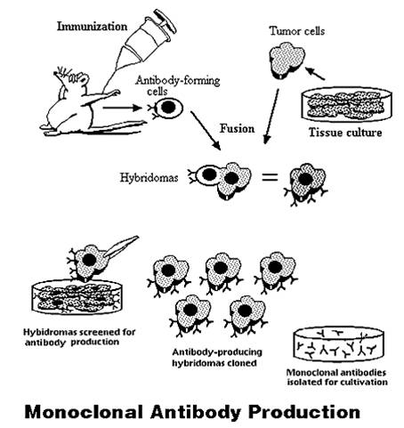
Моноклональные антитела (Mabs)
1975 Kohler and Milstein

Slide 4
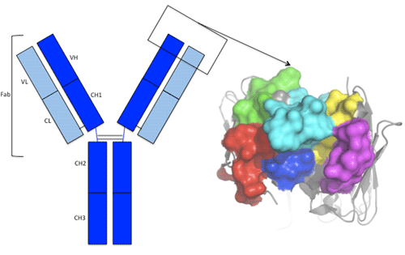
Каждое антитело состоит из двух тяжёлых (Heavy) и двух легких (Light) цепей. Тяжелые цепи образованы вариабельным доменом (Variable Heavy) и тремя константными доменами (Constant Heavy 1, CH2, CH3). Лёгкие цепи содержат один вариабельный (Variable Light) и один константный (Constant Light) домен. Один вариабельный и один константный домен, соединённые дисульфидной связью, составляют Fab-фрагмент.
Сайт связывания антигена образован вариабельными доменами одной тяжёлой и одной лёгкой цепи. Участок антигена, который распознается антителом, называется эпитопом. Взаимодействующий с ним фрагмент поверхности антитела называют паратопом.

Slide 5
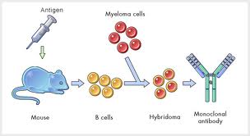
Гибридома — гибридная клеточная линия, полученная в результате слияния клеток двух видов: способных к образованию антител В-лимфоцитов, полученных из селезёнки иммунизированного животного, и раковых клеток миеломы.
Моноклональные антитела — антитела, вырабатываемые иммунными клетками, принадлежащими к одному клеточному клону, то есть произошедшими из одной плазматической клетки-предшественницы.

Slide 6
Исследования, предопределившие разработку гибридомной технологии

Slide 7
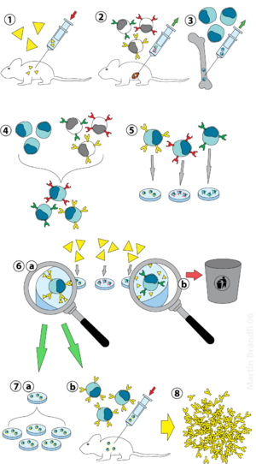
Гибридомная технология: (1) иммунизация животных; (2) выделение В-лимфоцитов из селезенки; (3) культура клеток миеломы; (4) слияние В-лимфоцитов и клеток миеломы; (5) сегрегация клеточных линий; (6) скрининг и селекция линий, производящих антитела; (7) размножение гибридомы in vitro (a) или
in vivo (b); (8) получение антител.

Slide 8
Основные принципы получения моноклональных антител (МКА)

Slide 9
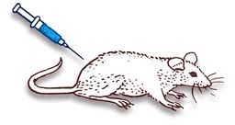
Иммунизация
Иммунизация - самый «творческий» этап в процессе получения моноклональных антител, именно эффективностью иммунизации определяется в наибольшей степени конечный успех всего предприятия. Тут невозможно дать какой-то единый рецепт, поскольку выбор схемы иммунизации и использование различных приемов, повышающих эффективность иммунизации, целиком зависят от свойств конкретного антигена.
Выбор объекта иммунизации.
В первую очередь необходимо выбрать объект иммунизации. На сегодняшний день известны три вида гибридомных систем: мышиная, крысиная и человеческая. Самой распространенной сегодня является мышиная гибридома.
Для иммунизации мышей чаще всего используют линию BALB/c, все линии мышиных миелом происходят от этой линии. В случае низкоиммуногенных антигенов можно попытаться иммунизировать мышей другой линии, к некоторым антигенам они дают более сильный иммунный ответ по сравнению с BALB/c. Наработку таких гибридом в асцитных жидкостях производят на потомках первого поколения, полученных от скрещивания BALB/c и линии, использованной для иммунизации.

Slide 10
Приемы, позволяющие усилить иммунный ответ
Конъюгация (химическая сшивка) низкомолекулярного антигена (гаптена) с белком- носителем.
Существует целый ряд низкомолекулярных соединений, не способных самостоятельно вызвать иммунный ответ по причине малого размера молекулы. В таких случаях гаптен конъюгируют с белком- носителем (часто в качестве белка- носителя берут бычий сывороточный альбумин, яичный альбумин или гемоцианин улитки) и такой конъюгат используют для иммунизации.
Иммунизация иммунными комплексами (антиген - антитело).
Метод применяют, когда антигеном является консервативный низкоиммуногенный белок, либо, когда хотят получить антитела против минорных антигенных детерминант, на которые при иммунном ответе направлен очень низкий процент всех специфических антител.
Примером успешного использования такого подхода может служить получение антител против человеческого эритропоэтина, α и γ интерферонов, иммуноглобулинов близкородственных видов (крысиные монАТ против IgG мыши).
Конъюгация с адъювантным белком (hsp70).
Встречаются антигены, которые в силу своей сверх-консервативности не способны вызвать сколько-нибудь заметный иммунный ответ, несмотря на свою белковую природу и достаточный молекулярный вес (например, гемоглобин, некоторые ферменты). Выходом здесь может стать конъюгирование их с белком теплового шока (heat shock protein 70kDa, hsp70).

Slide 11
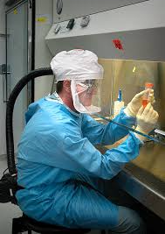
Предварительная обработка антигенов перед иммунизацией.
Токсичные антигены часто подвергают денатурации нагреванием или добавлением денатурирующих агентов (мочевины, гуанидилхлорида и др.).
Иногда молекулы антигена сшивают друг с другом (полимеризуют) с целью увеличения молекулярного веса и/или уменьшения токсичности.
Вирусы и бактерии перед иммунизацией, как правило, инактивируют нагреванием, либо обработкой фенолом, формальдегидом, глутаральдегидом и др. для уменьшения их токсичности и эпидемиологической опасности.

Slide 12
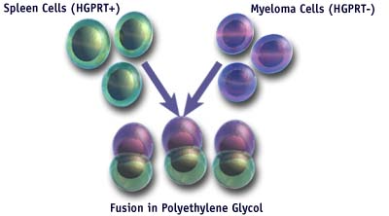
Гибридизация В-лимфоцита с клеткой миеломы
Отцы гибридомной технологии Келер и Мильштейн добивались слияния клеток при помощи вируса Сендай. Сейчас для этой цели все используют полиэтиленгликоль (ПЭГ), как более удобное, эффективное и безопасное средство.
Молекулярный вес ПЭГ, пригодного для слияния, от 20 до 20000.
Полиэтиленгликоль токсичен для клеток, и его токсичность возрастает с уменьшением молекулярного веса. Слияние клеток происходит во время инкубации их в 35-50% ПЭГ.
Клетки сначала инкубируются при мягком перемешивании в 50% ПЭГ в течение 1 мин, затем процент ПЭГ снижается до 35% медленным добавлением бессывороточной среды, и клетки инкубируются еще 5-7 минут. Затем медленно при аккуратном перемешивании суспензия клеток разбавляется средой, центрифугируется и высевается на культуральные планшеты.
Точный механизм гибридизации клеток еще недостаточно изучен. Вначале, по-видимому, происходит агглютинация (склеивание) клеток, затем слияние клеточных мембран и, наконец, слияние ядер и перестройки хромосомного материала. Имеются данные, что сливаются, в основном, клетки, находящиеся в стадии интенсивного деления. По этой причине клетки миеломы за 12-24 часа до гибридизации переводят в условия, способствующие максимальной скорости роста клеток (повышение содержания фетальной сыворотки, витаминов и ростовых факторов в культуральной среде).

Slide 13
Основные линии клеток плазмоцитом грызунов, применяемые в для получения гибридом

Slide 14
Свойства мышиной миеломы P3-X63-Ag8.653 (Kearney, 1979):
нелимитированный рост in vitro, время удвоения популяции 24 ч;
отсутствие фермента гипоксантин-гуанин-фосфорибозил-трансферазы (ГФРТ⁻);
высокая эффективность в гибридизации;
туморогенность для мышей;
относительно высокая частота слияния с мышиными лимфоцитами (10⁻⁵- 10⁻⁶);
не синтезирует иммуноглобулины и не вызывает супрессии лимфоцитарных генов синтеза иммуноглобулинов в гибридомах.

Slide 15
Культивирование клеток
Обычные условия культивирования миеломных и гибридомных клеток- 37 °С и 5 % СО₂. Основа культуральной среды- это разные варианты предлагаемых на рынке сред DMEM или RPMI 1640, представляющих собой раствор солей, аминокислот, витаминов, углеводов и питательных добавок в разных концентрациях и цветового индикатора кислотности (как правило, феноловый красный). Кроме этого к среде добавляют эмбриональную телячью сыворотку до концентрации 3-20% как источник белка и ростовых факторов. Помимо сыворотки в среду добавляют пируват натрия, антибиотики, глутамин (если он не содержался в исходной среде).
Для культивирования клеток при низкой клеточной плотности используют так называемый фидерный слой клеток (или просто фидер), облегчающий эту задачу. Клетки фидера не должны самостоятельно делиться, они призваны обеспечивать гибридомные клетки необходимыми для роста цитокинами и создавать клеточные контакты. В качестве фидера можно использовать клетки тимуса, селезенки, лимфоузлов, перитонеальной полости животных того вида, который использовался для получения иммунных В-лимфоцитов.
Культивирование клеток необходимо проводить в условиях, максимально приближенных к стерильным. Во избежание инфицирования пользуются стерильными ростовыми средами и стерильной культуральной посудой, применяют антибиотики, а все манипуляции с клетками проводятв ламинарном боксе с принудительной подачей стерильного воздуха.

Slide 16
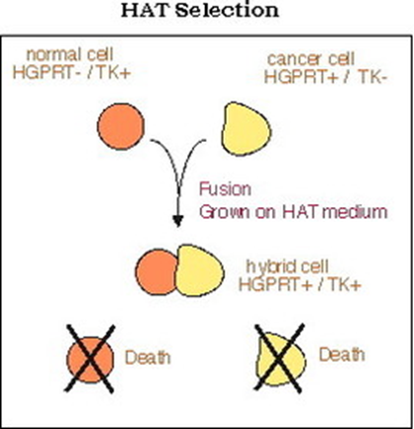
Селекция слившихся клеток
Для удаления неслившихся миеломных клеток (неслившиеся В-лимфоциты отмирают сами через несколько дней) чаще всего используют негативную селекцию на селективных средах, смысл которой заключается в следующем: В клетках млекопитающих имеется два пути синтеза пуринов (предшественников нуклеотидов)- основной и запасной. Для осуществления запасного пути требуется фермент гипоксантинфосфорибозилтрансфераза (ГФРТ), который отсутствует у миеломных клеток. Линии миеломных клеток, пригодные для гибридомной технологии, имеют мутацию, в результате которой клетки не способны синтезировать ГФРТ. Отбор мутантов и удаление спонтанно возникающих нормальных миеломных клеток производят с помощью 8-азагуанина. В-лимфоциты, как изначально нормальные, способны использовать оба пути синтеза пуринов.
После процедуры гибридизации клетки высевают в среде, содержащей аминоптерин, который блокирует основной путь синтеза пуринов. В результате неслившиеся клетки миеломы (и гибриды миелома+миелома) погибают, так как оказываются лишенными и основного (блокированного аминоптерином) и запасного (потерянного в результате мутации) путей синтеза пуринов. Способными к росту оказываются лишь гибриды миелома+лимфоцит, взявшие у исходных лимфоцитов способность к осуществлению запасного пути синтеза пуринов.

Slide 17
Скрининг супернатантов гибридом
Через несколько дней после процедуры слияния заметен рост гибридомных клонов на фоне отмерших неслившихся миеломных клеток и меньших по размеру неделящихся В-лимфоцитов. На 6-14 после слияния день, когда размер клонов обычно достигает нескольких сотен клеток, необходимо протестировать супернатанты гибридом на содержание антител к требуемому антигену.
Наиболее распространенным сегодня методом скрининга является твердофазный иммуноферментный анализ (ИФА).
Варианты иммуноферментного анализа:
ИФА с использованием биотинилированного антигена
Конкурентный ИФА
Метод «двойного сэндвича»
Дот-ИФА
Радиоиммунный анализ
Латекс-агглютинация и метод фиксации комплемента

Slide 18
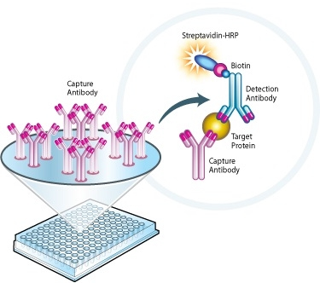
Общая схема имунноферментного анализа:
1) прикрепление молекул антигена на дне лунок 96-луночного планшета;
2) отмывка несвязавшегося антигена;
3) блокировка мест связывания на планшете, свободных от молекул антигена;
4) отмывка блокирующего раствора;
5) инкубация с исследуемыми образцами (например, супернатантами гибридом); в процессе инкубации должно происходить связывание молекул антигена с молекулами антител (если они имеются в исследуемом образце);
6) отмывка от несвязавшихся с антигеном компонентов исследуемых образцов;
7) инкубация с раствором конъюгированных с ферментом антител, направленных против предполагаемых антител образца;
8) отмывка от несвязавшихся конъюгированных с ферментом антител;
9) инкубация с раствором неокрашенного субстрата фермента до развития окраски вследствие ферментативной реакции;
10) остановка ферментативной реакции;
11) оценка интенсивности окраски.

Slide 19
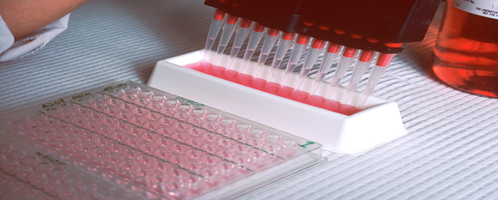
Клонирование гибридом.
Самым распространенным сегодня методом клонирования является метод предельных разведений. Смысл его состоит в том, чтобы суспензию клеток развести в ростовой среде до такой концентрации, чтобы при посеве клеток на планшет в каждой лунке оказалась бы одна гибридомная клетка. На практике такое недостижимо, даже при самом тщательном расчете в какие-то лунки попадет две или даже большее число клеток, в какие-то не попадет вовсе. Кроме того, не все клетки могут выжить в тяжелых для них условиях одиночества и дать начало жизнеспособному клону. Поэтому делают несколько разных разведений клеток (как правило, три), в первом из них концентрацию клеток берут приблизительно равной 10 клеток на лунку, во втором- одна клетка на лунку, и в третьем- 0,1 на лунку. Приведенные цифры в разных пособиях могут варьировать. Клетки высевают, используя фидерный слой клеток, поскольку у одинокой гибридомной клетки практически нет шансов выжить в лунке.
Через несколько дней просматривают под микроскопом все лунки и фиксируют количество растущих в них клонов. Лунки с одним растущим клоном осматривают особенно тщательно на предмет отсутствия в них вторых мелких и малозаметных клонов. Затем, когда клоны достигнут достаточного для тестирования размера, проводят скрининг их супернатантов, используя тот же метод, что и для тестирования первичных клонов. Среди клонов, давших при тестировании положительный результат, отбирают самые продуктивные и здоровые на вид и повторяют процедуру клонирования. Если после второго клонирования все протестированные клоны дали положительный результат, самые лучшие из них отбирают для дальнейшей работы (наработки, заморозки и т.д.). В случае обнаружения несекретирующих клонов, что говорит о неустойчивой секреции антител, необходимо повторить клонирование, либо отказаться от дальнейшего использования этого клона.

Slide 20
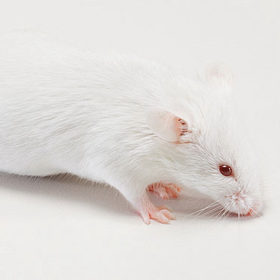
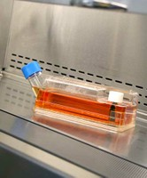
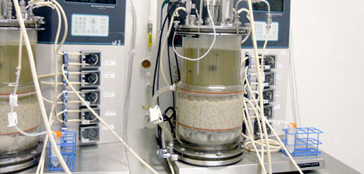
Накопление гибридомных клеток и секретируемых ими антител
Наиболее широко используются сейчас два способа наработки гибридомных клеток и моноклональных антител: наработка на культуральных средах в СО2 инкубаторе (in vitro) и в асцитных жидкостях мышей (in vivo). Каждый из них имеет свои достоинства и недостатки.

Slide 21
Наработка на культуральных средах в СО₂ инкубаторе
После того, как отобраны стабильно продуцирующие клоны, переходят к наработке антител, чтобы получить достаточное их количество для более подробного изучения их свойств.
Для наработки антител в промышленных масштабах используют различные приспособления (цитокультиваторы, ферментеры и т.д.), в которых соблюдаются необходимые условия культивации клеток (температура, уровень СО2 и влажности), а также частично или полностью автоматизированы подача питательных сред и отбор супернатантов.

Slide 22
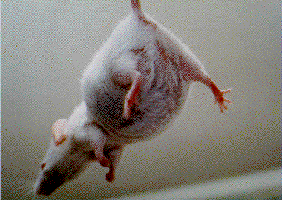
Наработка антител в асцитных жидкостях
Наименее хлопотный способ наработать большое количество антител- это ввести гибридомные клетки в перитонеальную полость мыши. Через 6-30 дней (чаще через 10-14) в зависимости от числа введенных клеток и скорости их деления в перитонеальной полости образуется асцитная жидкость, содержащая большое количество гибридомных клеток и монАТ (концентрация антител в асцитах может достигать 20мг/мл). Для лучшей приживаемости гибридомных клеток и во избежание развития солидных (твердых) опухолей мышам предварительно (за 7-20 дней до введения клеток) вводят минеральное масло- пристан.
В процессе развития асцитной опухоли клетки гибридомы оздоравливаются, избавляются от бактериальной и вирусной инфекций. Скорость роста извлеченных из асцита клеток, как правило, значительно выше, чем до введения их в перитонеальную полость мышей.
Наработке антител в асцитных жидкостях во многих странах препятствует законодательство, считая эту процедуру негуманной по отношению к животным. В нашей стране пока такого запрета нет, но соответствующий законопроект уже обсуждается

Slide 23
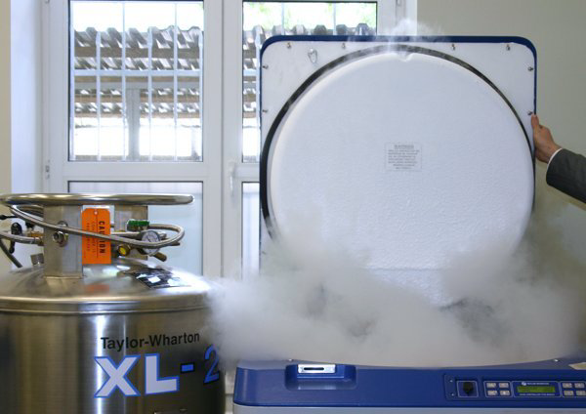
Хранение клеток
Клетки годами можно хранить в жидком азоте без существенной потери их жизнеспособности. Заморозку клеток производят, когда они находятся в логарифмической фазе роста. Суспензию клеток, предназначенных для заморозки, помещают в раствор, содержащий 10-90% сыворотки, 5-10% ДМСО и в остальном- ростовую среду.
Понижение температуры при заморозке производят постепенно, существуют даже специальные приборы, позволяющие снижать температуру с заданной скоростью. В основном же бывает достаточно предварительно поместить ампулу с клетками в морозильник на -70ºС, а затем перенести в специальный сосуд с жидким азотом (сосуд Дьюара). Неудобство хранения клеток жидком азоте состоит в необходимости регулярно доливать азот в эти сосуды. Для менее продолжительного хранения клеток можно использовать морозильники с температурой от -70ºС и ниже.

Slide 24
Общие свойства моноклональных антител
Моноклональные антитела (монАТ), в отличие от поликлональных, являются продуктом секреции одной антитело- продуцирующей клетки, либо ее потомков (клона), образовавшихся в процессе деления этой клетки. Все монАТ, являющиеся продуктом одного клона, представлены идентичными молекулами, отсюда вытекают основные свойства моноклональных антител:
а) Все молекулы монАТ, являющиеся продуктом одного клона, имеют одинаковую специфичность, то есть, направлены против одинаковых мест связывания (антигенных детерминант) на каком-либо конкретном антигене, тогда как поликлональная сыворотка имеет в своем составе антитела к разным участкам связывания с антигенам и даже к разным антигенам.
б) Все молекулы монАТ, являющиеся продуктом одного клона, имеют одинаковое сродство к связываемому антигену (аффинность), то есть моноклональные антитела бывают высокоаффинными («прочно» связывающие антиген) и низкоаффинные (образующие легко диссоциирующий комплекс с антигеном). Поликлональная сыворотка всегда представлена антителами разной аффинности.
в) Все молекулы монАТ, являющиеся продуктом одного клона, имеют один изотип и субизотип иммуноглобулинов, чего нельзя сказать о поликлональной сыворотке.

Slide 25
Основные свойства МКА и ограничения их применения
Достоинства | Ограничения
Гомогенность по составу и свойствам | Относительно большая трудоемкость воспроизведения гибридомной технологии
Узкая специфичность, можно выявить новую перекрестную реактивность | Проблемы при работе с единичным вариантом МКА
Возможность получения в неограниченных количествах | Не все типы МКА пригодны для изучения биологических функций
Возможность получения при иммунизации неочищенными антигенами | Более чувствительны к различным факторам по сравнению с поликлональными антителами
Возможность работы со стандартным реагентом | Трудности получения человеческих моноклональных антител
 | Трудности в получении МКА к слабым иммуногенам

Slide 26
Апробированные системы слияния человеческих лимфоцитов

Slide 27
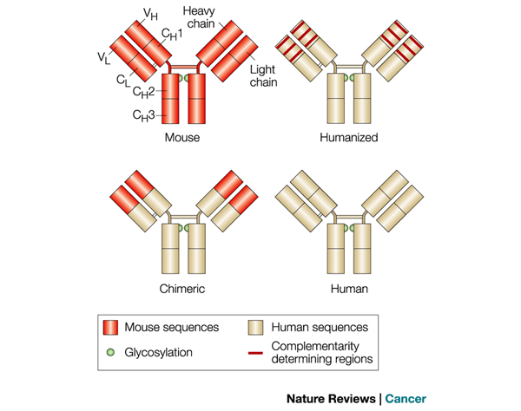

Slide 28
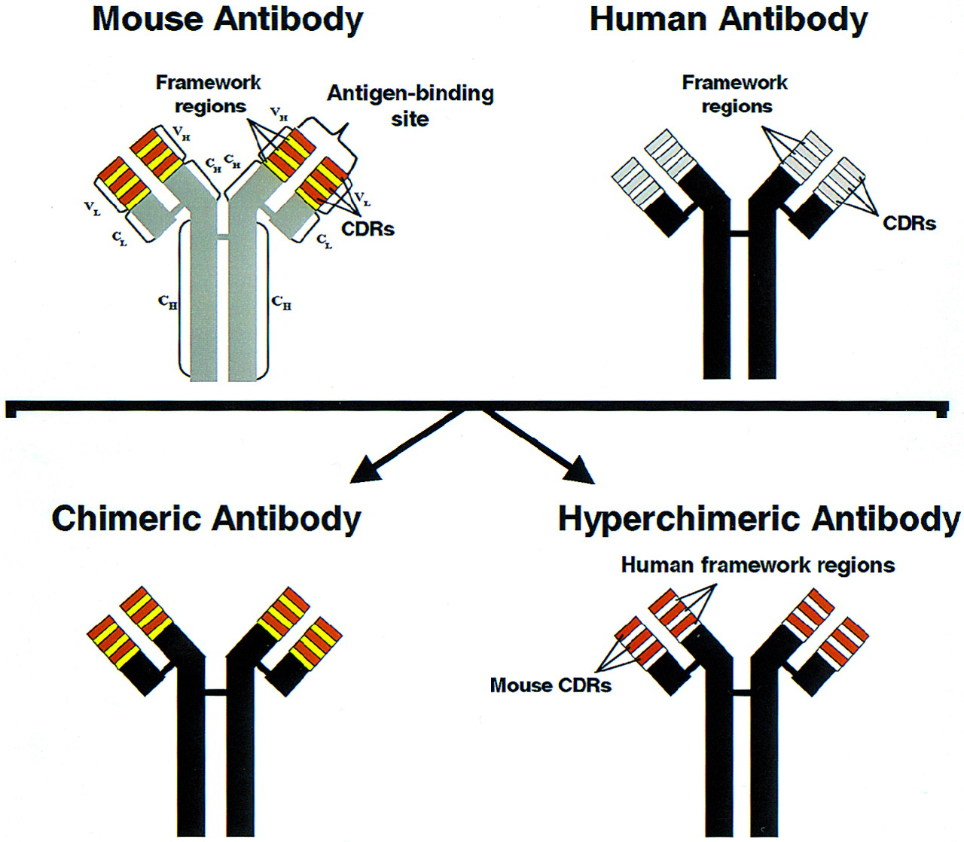

Slide 29
Литература
Köhler G., Milstein C. (1975). Continuous cultures of fused cells secreting antibody of predefined specificity. Nature 256, 495–497;
The 1976 letter from NRDC to MRC on commercial exploitation of monoclonal antibodies.
Wikipedia: «Monoclonal antibody therapy»;
Murphy K. Janeway’s Immunobiology. Garland Science, 2011;
Абелев Г.И. (2002). История клонально-селекционной теории. Природа 11 (2002),75—80;
Ройт А., Бростофф Дж., Мейл Д. Иммунологии. М.: Мир, 2000.
Winter G., Griffiths A., Hawkins R., Hoogenboem H. (1994). Making antibodies by phage display technology. Ann. Rev. Immunol. 12, 433;
McCafferty J., Griffiths A., Winter G., Chiswell D. (1990). Phage antibodies: filamentous phage displaying antibody variable domains. Nature 348, 552;
Альтшулер Е., Серебряная Д., Катруха А. (2010). Получение рекомбинантных антител и способы увеличения их аффинности. Успехи биологической химии 50, 203;
Fellouse F.A., Esaki K., Birtalan S., Raptis D., Cancasci V.J., Koide A., Jhurani P., Vasser M., Wiesmann C., Kossiakoff A.A., Koide S., Sidhu S.S. (2007). High-throughput generation of synthetic antibodies from higly functional minimalist phage-displayed libraries. J. Mol. Biol. 373, 924;
Newton K., Matsumoto M.L., Wertz I.E., Kirkpatrick D.S., Lill J.R., Tan J., Dugger D., Gordon N., Sidhu S.S., Fellouse F.A., Komuves L., French D.M., Ferrando R.E., Lam C., Compaan D., Yu C., Bosanac I., Hymowitz S.G., Kelley R.F., Dixit V.M. (2008). Ubiquitin chain editing revealed by polyibiquitin linkage-specific antibodies. Cell 134, 668.

